Slide 1

Thứ tư ngày 22 tháng 12 năm 2021
Tiếng việt
Tiết 1+ 2: Đọc
Thương ông

Slide 2




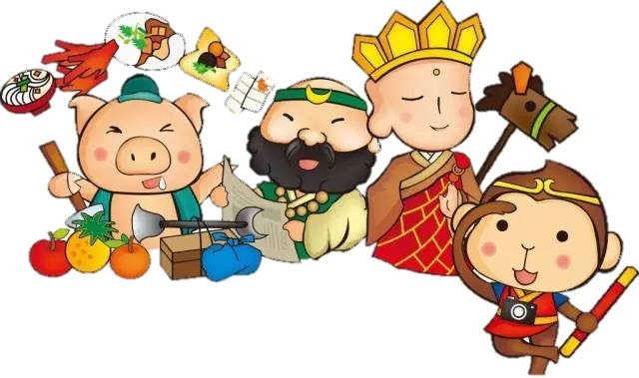
Ôn và khởi động:
Lớp mình ơi chúng ta hãy giúp thầy trò đường tăng trả lời tốt các câu hỏi vượt qua các thử thách để đến Tây Trúc thỉnh kinh nhé.
Bản quyền thuộc về: FB Hương Thảo - https://www.facebook.com/huongthaoGADT/

Slide 3

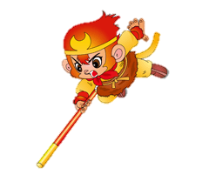


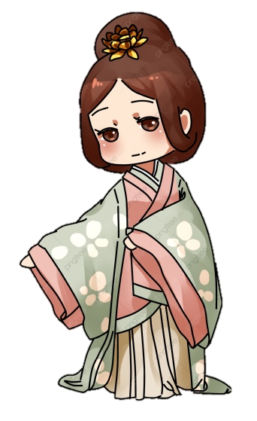
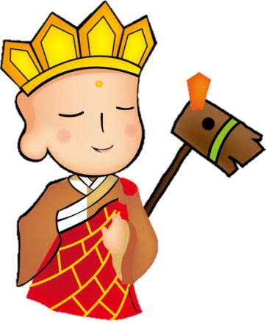
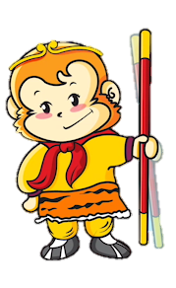
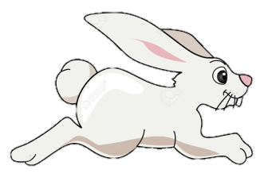
1

Slide 4



Bài trước em đã học bài gì?
…..
A. Mẹ
B. Cánh cửa nhớ bà
C.Chơi chong chóng
D. Em mang về yêu thương

Slide 5






2

Slide 6
Trong bài Cánh cửa nhớ bà, có mấy then cửa?
A. 3
B. 1
:
C. 0
D. 2

Slide 7




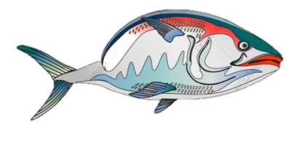
3

Slide 8
Trong truyện Bà cháu, cô Tiên cho 2 anh em hạt gì?
Hạt đào

Slide 9


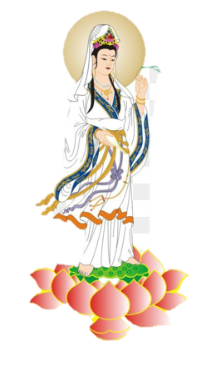
CHÚC MỪNG THẦY TRÒ ĐƯỜNG TĂNG ĐÃ VƯỢT QUA THỬ THÁCH LẤY CHÂN KINH

Slide 10


  Tiết 1 + 2

Slide 11


Kể những việc em làm khiến người thân vui
Em học giỏi.
Em quét nhà.
Em rửa bát.

Slide 12

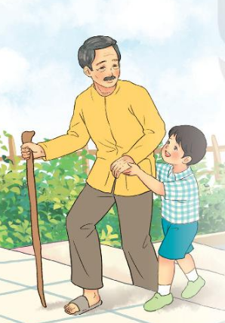
Thương ông
Đọc mẫu
Ông bị đau chân
Nó sưng nó tấy
Đi phải chống gậy
Khập khiễng, khập khà
Bước lên thềm nhà
Nhấc chân quá khó
Thấy ông nhăn nhó
Việt chơi ngoài sân
Lon ton lại gần,
Âu yếm, nhanh nhảu:
- Ông vịn vai cháu,
Cháu đỡ ông lên.”
Ông bước lên thềm
Trong lòng sung sướng
Quẳng gậy, cúi xuống
Quên cả đớn đau
Ôm cháu xoa đầu:
- Hoan hô thằng bé!
Bé thế mà khoẻ
Vì nó thương ông.”

Slide 13
Thương ông
Ông bị đau chân
Nó sưng nó tấy
Đi phải chống gậy
Khập khiễng, khập khà
Bước lên thềm nhà
Nhấc chân quá khó
Thấy ông nhăn nhó
Việt chơi ngoài sân
Lon ton lại gần,
Âu yếm, nhanh nhảu:
- Ông vịn vai cháu,
Cháu đỡ ông lên.”
Ông bước lên thềm
Trong lòng sung sướng
Quẳng gậy, cúi xuống
Quên cả đớn đau
Ôm cháu xoa đầu:
- Hoan hô thằng bé!
Bé thế mà khoẻ
Vì nó thương ông.”
Luyện đọc từ khó

Slide 14


Thương ông
Ông bị đau chân
Nó sưng nó tấy
Đi phải chống gậy
Khập khiễng, khập khà
Bước lên thềm nhà
Nhấc chân quá khó
Thấy ông nhăn nhó
Việt chơi ngoài sân
Lon ton lại gần,
Âu yếm, nhanh nhảu:
- Ông vịn vai cháu,
Cháu đỡ ông lên.”
Ông bước lên thềm
Trong lòng sung sướng
Quẳng gậy, cúi xuống
Quên cả đớn đau
Ôm cháu xoa đầu:
- Hoan hô thằng bé!
Bé thế mà khoẻ
Vì nó thương ông.”
Đọc nối tiếp đoạn

Slide 15



Tấy
Sưng to, làm cho đau nhức
GIẢI NGHĨA TỪ
Khập khiễng, khập khà
Dáng đi bên cao, bên thấp không đều
Lon ton
Dáng đi hoặc chạy (thường của trẻ em) với những bước ngắn, nhanh.

Slide 16
Thương ông
Ông bị đau chân
Nó sưng nó tấy
Đi phải chống gậy
Khập khiễng, khập khà
Bước lên thềm nhà
Nhấc chân quá khó
Thấy ông nhăn nhó
Việt chơi ngoài sân
Lon ton lại gần,
Âu yếm, nhanh nhảu:
- Ông vịn vai cháu,
Cháu đỡ ông lên.”
Ông bước lên thềm
Trong lòng sung sướng
Quẳng gậy, cúi xuống
Quên cả đớn đau
Ôm cháu xoa đầu:
- Hoan hô thằng bé!
Bé thế mà khoẻ
Vì nó thương ông.”
Đọc toàn bài

Slide 17

Trả lời câu hỏi

Slide 18
Thương ông
Ông bị đau chân
Nó sưng nó tấy
Đi phải chống gậy
Khập khiễng, khập khà
Bước lên thềm nhà
Nhấc chân quá khó
Thấy ông nhăn nhó
Việt chơi ngoài sân
Lon ton lại gần,
Âu yếm, nhanh nhảu:
- Ông vịn vai cháu,
Cháu đỡ ông lên.”
Ông bước lên thềm
Trong lòng sung sướng
Quẳng gậy, cúi xuống
Quên cả đớn đau
Ôm cháu xoa đầu:
- Hoan hô thằng bé!
Bé thế mà khoẻ
Vì nó thương ông.”
1. Ông của Việt bị làm sao?

Slide 19
Thương ông
Ông bị đau chân
Nó sưng nó tấy
Đi phải chống gậy
Khập khiễng, khập khà
Bước lên thềm nhà
Nhấc chân quá khó
Thấy ông nhăn nhó
Việt chơi ngoài sân
Lon ton lại gần,
Âu yếm, nhanh nhảu:
- Ông vịn vai cháu,
Cháu đỡ ông lên.”
Ông bước lên thềm
Trong lòng sung sướng
Quẳng gậy, cúi xuống
Quên cả đớn đau
Ôm cháu xoa đầu:
- Hoan hô thằng bé!
Bé thế mà khoẻ
Vì nó thương ông.”
2. Khi thấy ông đau, Việt đã làm gì để để giúp ông

Slide 20
Thương ông
Ông bị đau chân
Nó sưng nó tấy
Đi phải chống gậy
Khập khiễng, khập khà
Bước lên thềm nhà
Nhấc chân quá khó
Thấy ông nhăn nhó
Việt chơi ngoài sân
Lon ton lại gần,
Âu yếm, nhanh nhảu:
- Ông vịn vai cháu,
Cháu đỡ ông lên.”
Ông bước lên thềm
Trong lòng sung sướng
Quẳng gậy, cúi xuống
Quên cả đớn đau
Ôm cháu xoa đầu:
- Hoan hô thằng bé!
Bé thế mà khoẻ
Vì nó thương ông.”
3. Theo ông, vì sao Việt tuy bé mà khỏe?

Slide 21



Học thuộc khổ thơ mà em thích
Ông bước lên thềm
Trong lòng sung sướng
Quẳng gậy, cúi xuống
Quên cả đớn đau
Ôm cháu xoa đầu:
- Hoan hô thằng bé!
Bé thế mà khoẻ
Vì nó thương ông.”
Ông
Trong
Quẳng
Quên
Ôm
- Hoan
Bé
Vì

Slide 22
Luyện tập

Slide 23
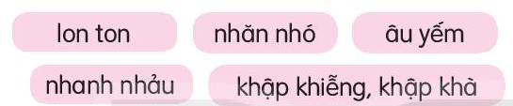
1. Từ ngữ thể hiện dáng vẻ của Việt

Slide 24
2. Đọc những câu thơ thể hiện lời khen của ông dành cho Việt.
Hoan hô thằng bé
Bé thế mà khoẻ.
Vì nó thương ông

Slide 25
Thứ năm ngày 23 tháng 12 năm 2021
Tiết 3: Nghe viết
Thương ông

Slide 26
Thứ năm ngày 16 tháng 12 năm 2021
Tiết 3: Nghe viết
Thương ông
Tiết 4: Luyện tập
Từ chỉ sự vật, hoạt động.Câu nêu hoạt động

Slide 27
  Tiết 3

Slide 28


Viết

Slide 29

Nghe – viết
Ông bị đau chân
Nó sưng nó tấy
Đi phải chống gậy
Khập khiễng, khập khà
Bước lên thềm nhà
Nhấc chân quá khó
Thấy ông nhăn nhó
Việt chơi ngoài sân
Lon ton lại gần,
Âu yếm, nhanh nhảu:

Slide 30

2. Chọn a hoặc b
a. Chọn ch hoặc tr thay cho ô vuông
Lần đầu tiên học chữ
Bé tung tăng khắp nhà
Chữ gì như quả trứng gà
Trống choai nhanh nhảu đáp là: “O….o”

Slide 31
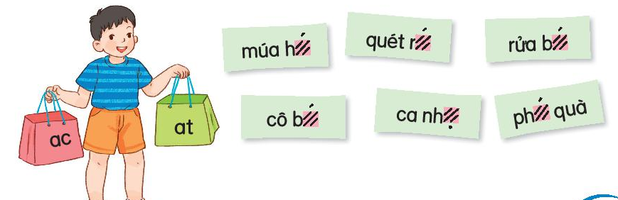
Chọn ac hay at thay cho ô vuông
at
ac
at
ac
ac
at

Slide 32
  Tiết 4

Slide 33
Luyện tập

Slide 34
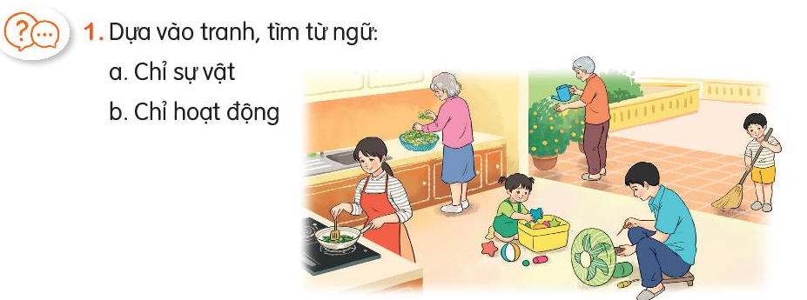
a. Chỉ sự vật: bếp, chảo, quạt, đồ chơi, chổi, cây, rau
b. Chỉ hoạt động: nấu, nhặt, chơi, sửa, quét, tưới

Slide 35

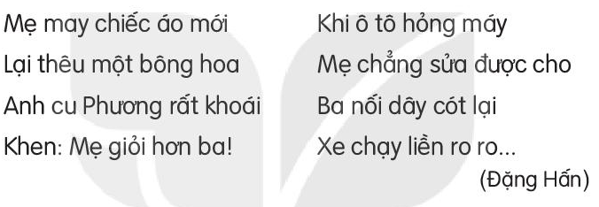
2. Tìm 3 từ ngữ chỉ hoạt động trong đoạn thơ dưới đây:

Slide 36
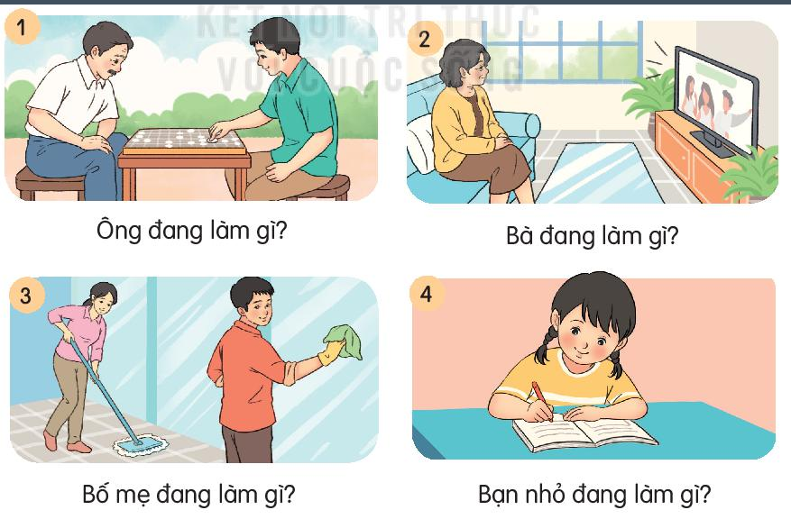
3. Quan sát tranh và trả lời câu hỏi:
Ông đang đánh cờ.
Bà đang xem tivi.
Bố mẹ đang dọn nhà.
Bé đang học bài.

Slide 37
Thứ sáu ngày 24 tháng 12 năm 2021
Tiết 5: Luyện viết đoạn
Viết đoạn văn kể về việc em đã làm cùng người thân.

Slide 38
  Tiết 5

Slide 39
Luyện viết đoạn

Slide 40
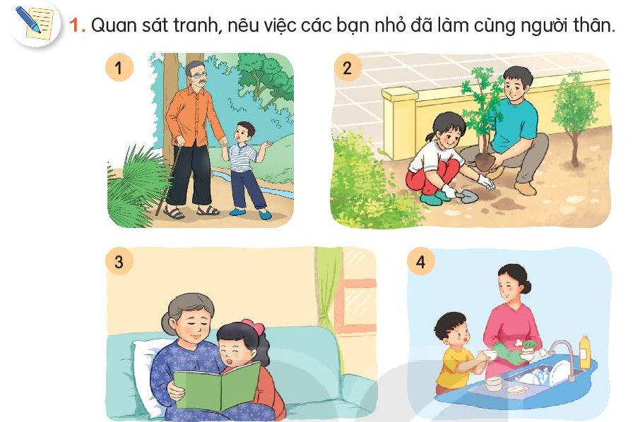
Bé dắt ông đi.
Bé trồng cây với bố.
Bé đọc truyện với bà.
Bé rửa bát cùng mẹ.

Slide 41

Viết 3-5 câu kể về một công việc em đã làm cùng người thân.
Ngoài những lúc học bài thì em và chị gái luôn giúp đỡ bố mẹ làm việc trong gia đình.Hằng ngày, em cùng chị gái nhặt rau, nấu cơm. Chị em làm việc rất khéo, chị luôn chỉ bảo em cách làm mọi công việc. Sau những bữa ăn chị rửa bát còn em sẽ xếp bát lên giá để cho ráo nước. Hai chị em vừa làm vừa hát rất vui.

Slide 42
Đọc mở rộng

Slide 43
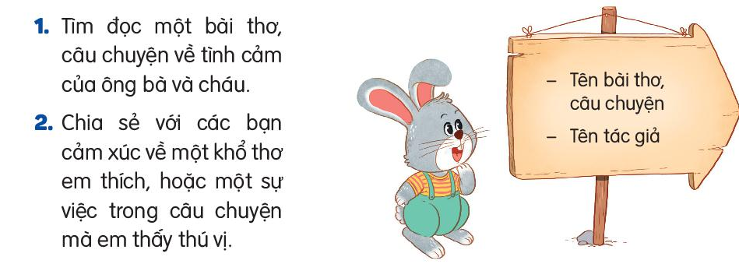

Slide 44
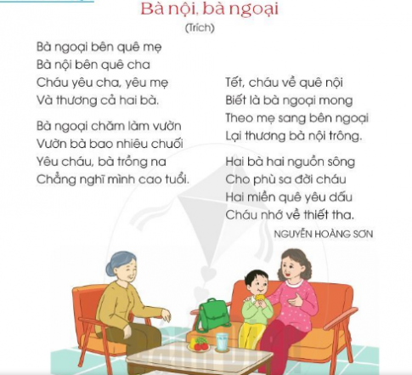

Slide 45

CỦNG CỐ BÀI HỌC

